Slide 1


6A&D – Networking
MAC-adressering

Slide 2
MAC-adres
MAC staat voor Media Access Control Elk knooppunt (node) in een LAN wordt geïdentificeerd met behulp van zijn MAC-adres
Notes:
KHK - TW - Java 1
1. Introductie

Slide 3
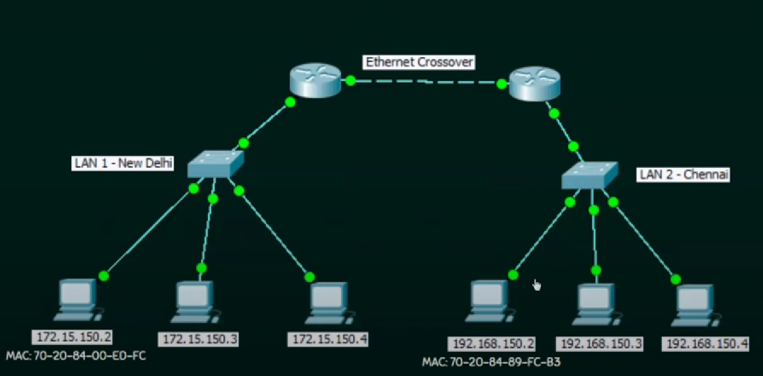
Elk knooppunt (node) in een LAN wordt geïdentificeerd met behulp van zijn MAC-adres
Notes:
KHK - TW - Java 1
1. Introductie

Slide 4
IP-adres vs. MAC-adres
IP-adressen zijn 'router-vriendelijk'. Routers zenden pakketten door op basis van het IP-adres. MAC-adressen zijn 'switch-vriendelijk'. Switches zenden pakketten door op basis van het MAC-adres.
Notes:
KHK - TW - Java 1
1. Introductie

Slide 5
MAC-adres
is een fysiek adres (wel in hardware ingebakken); wordt toegekend door de fabrikant (wereldwijd uniek en niet wijzigbaar); wordt uitgedrukt in 6 hexadecimale getallen, gescheiden door een koppelteken (-), punt (.) of dubbelpunt (:),
Notes:
KHK - TW - Java 1
1. Introductie

Slide 6
IP-adres vs. MAC-adres
IP-adres | MAC-adres
32 bits | 48 bits
Decimaal weergegeven | Hexadecimaal weergegeven
Nodig voor router om gegevens door te zenden | Nodig voor switch om gegevens door te zenden
Voorbeeld: 10.10.23.56 | Voorbeeld: 70-20-84-00-ED-FC
Notes:
KHK - TW - Java 1
1. Introductie

Slide 7
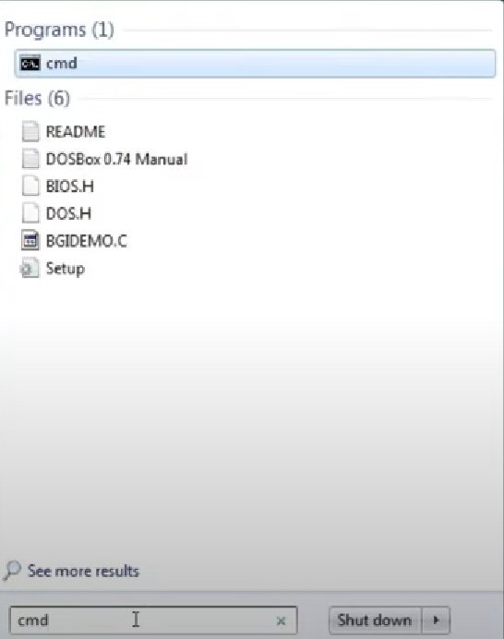
Hoe het MAC-adres van een pc opzoeken?
1. Druk op de Windows-toets en typ cmd om de opdrachtprompt (command prompt) te bekomen.
Notes:
KHK - TW - Java 1
1. Introductie

Slide 8
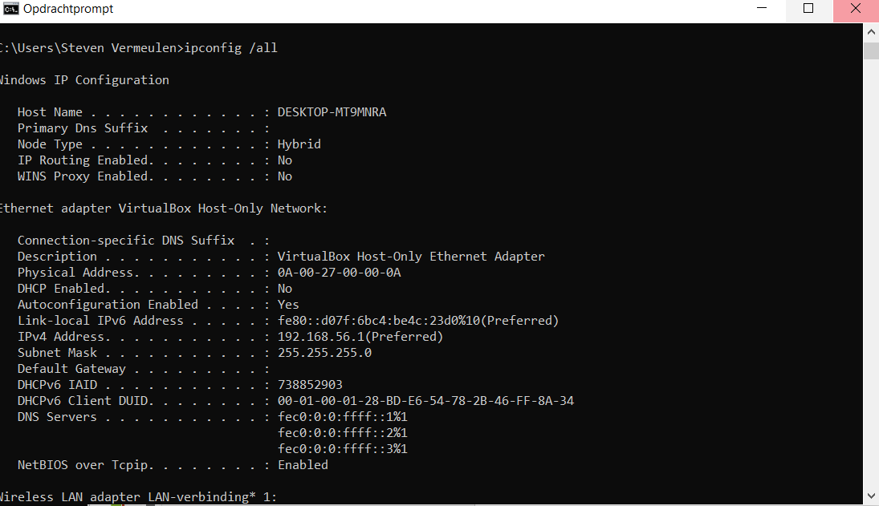
Hoe het MAC-adres van een pc opzoeken?
2. Typ ipconfig/all
Notes:
KHK - TW - Java 1
1. Introductie

